Slide 1

2019·05
基于Node.js的Web网管系统服务器设计和实现
Design and Implementation of Web Network Management System Server Based on Node.js
指导教师：张岗山 学生：李星晨

Slide 2

01
项目背景
02
设计方案
目录
03
开发及测试
04
总结展望

Slide 3
项目背景

Slide 4
选题背景
1
随着网络技术的高速发展，计算机网络的应用的深度和广度提高
广阔的应用空间对网络运行的稳定性、健壮性以及安全性提出很高要求
为保证网络高速稳定地运行
网络管理人员需监控网络运行状态且及时发现问题并解决
地理隔离、网络设备种类繁杂等原因
需要有工具管理不同位置的网络设备，并简化网络管理行为来提高效率

Slide 5
现状和发展趋势
1
现状
趋势
集中式网络管理
管理软件和管理功能主要集中在网络管理站上，网络管理站节点与网管代理节点是主从关系。
分布式管理、基于web的管理
分布式管理能够从根本上解决中央管理中存在的负担问题，进而缩短网络之间的传递时间。
基于web的计算机网络管理主要应用web服务器，其能够在网络的任何节点上，实现对整个网络和各子网的监测、控制。

Slide 6
选题意义
1
与传统网络管理平台相比，基于 Web 的网络管理
简单易用
节省费用
独立于平台
具有分布性
具有开放性
故而在网络管理中成为更好的选择

Slide 7
设计方案

Slide 8
技术概述
2
无状态、无连接的应用层协议，具有简捷、灵活的特点。
不重新加载网页的情况下，使用 XMLHttpRequest和服务器进行异步通信。
在本服务器用于登录退出，大量数据的获取。
一个持久化的协议，可进行双向数据传输。
在本服务器用于拓扑更新、告警等消息的推送。
HTTP
AJAX
WebSocket

Slide 9
技术概述
2
基于Chrome JavaScript运行时建立的一个平台。
单线程、异步非阻塞I/O、事件驱动
本服务器的主要开发语言。
关系型数据库管理系统
Node.js
MySQL

Slide 10
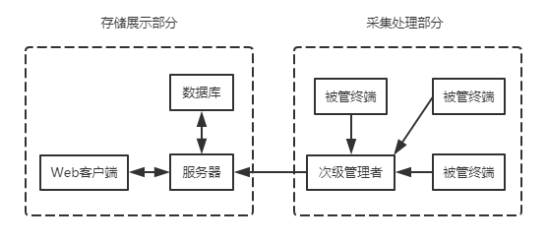
系统总体框架
2

Slide 11
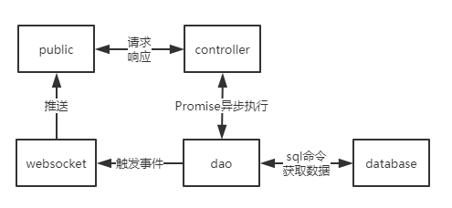
服务器总体框架
2
controller：控制器模块
dao：数据库访问模块
websocket：推送模块
public：静态页面
database：数据库模块

Slide 12
HTTP接口
2
Method：POST
数据类型：JSON
{
"id":[ ],
"data":{ }
}
数据类型：JSON
{
"code":200 || 300,
"data":[ ],
"message":string
}
# 登录退出
/signIn
/signOut
# 普通权限接口
/staticData
/getMachine
/getLink
/getWarning
# 高级权限接口
/deleteMachine
/deleteLink
/deleteWarning
/addMachine
/addLink
/addWarning
/changeMachineDetail
/changeLinkDetail
请求
响应
查看详情：https://github.com/shushen1121/xidiannmsServer/blob/master/README/api.md

Slide 13
WebSocket接口
2
Server => Client
// 推送
const wsInform = {
message: 'inform',
data: {
name: 'link' || 'machine' || 'topology' || 'warning',
result: linkDetail || machineDetail || undefined || {
type:'add'||'delete', data: warningDetail, id:[ ]
}
}
}
// 验证权限响应
const wsTokenRes = {
code: 200,
message: 'token',
data: '获取权限成功'
}
Server => Client
Client => Server
// 获取权限
const wsTokenReq = {
token: sessionId
}
Client => Server
查看详情：https://github.com/shushen1121/xidiannmsServer/blob/master/README/socket.md

Slide 14
开发及测试
PPT模板下载：www.1ppt.com/moban/ 行业PPT模板：www.1ppt.com/hangye/
节日PPT模板：www.1ppt.com/jieri/ PPT素材下载：www.1ppt.com/sucai/
PPT背景图片：www.1ppt.com/beijing/ PPT图表下载：www.1ppt.com/tubiao/
优秀PPT下载：www.1ppt.com/xiazai/ PPT教程： www.1ppt.com/powerpoint/
Word教程： www.1ppt.com/word/ Excel教程：www.1ppt.com/excel/
资料下载：www.1ppt.com/ziliao/ PPT课件下载：www.1ppt.com/kejian/
范文下载：www.1ppt.com/fanwen/ 试卷下载：www.1ppt.com/shiti/
教案下载：www.1ppt.com/jiaoan/
字体下载：www.1ppt.com/ziti/

Slide 15
数据库模块
3
功能
1、连接数据库
2、执行SQL语句（数据库操作事件）
依赖
mysql

Slide 16
数据库访问模块
3
功能
定义异步方法，用于实现以下方法：
1、数据库操作：生成SQL语句，并触发“数据库操作事件”。
2、判断权限：根据session数据判断是否登录，是否有权限。
3、返回响应：处理数据，并执行response对象的传送响应方法。
4、推送消息：处理数据，并触发“推送消息事件”。
参数传递
([ {api,val}, code, httpRes ]) => ([ {api,val}, 200 || 300, httpRes ])

Slide 17
控制器模块
3
功能
完成HTTP请求到响应的所有步骤，包括：
1、存储session信息
2、过滤不正确的请求地址
3、解析请求数据
4、处理请求：依次调用数据库访问模块的异步方法，完成一个完整的请求行为。
依赖
Express
express-session
body-parser
express-mysql-session

Slide 18
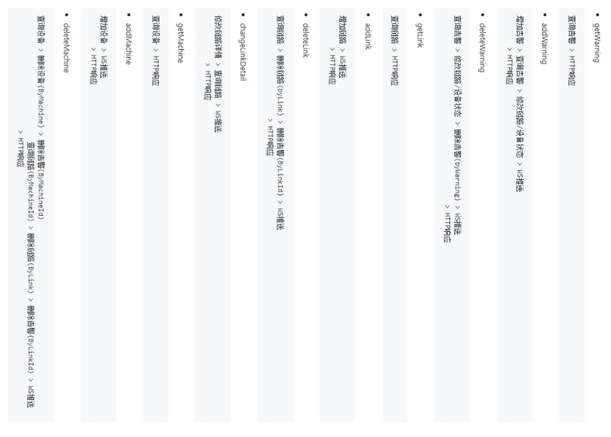
控制器模块
3

Slide 19
推送模块
3
功能
完成HTTP请求到响应的所有步骤，包括：
1、创建WebSocket服务端实例
2、接收token并为ws连接授权
3、向获取授权的ws连接推送信息（推送消息事件）
依赖
ws

Slide 20
数据库
3
键 | 类型 | 备注
machine_id | int(11) | 设备ID（主键）
machine_type | int(11) | 设备类型
name | varchar(255) | 设备名称
machine_status | int(11) | 设备状态
ip_address | varchar(255) | IP地址
SNMP_address | varchar(255) | SNMP地址
memory_used_ratio | double | 内存使用率
memory_total | double | 内存总量
cpu_used_ratio | double | CPU使用率
cpu_total | double | CPU总量
product_business | varchar(255) | 产商
port_total | int(11) | 端口总数
physical_port_total | int(11) | 物理端口总数
description | varchar(255) | 描述
start_time | datetime(3) | 开始运行时间
dataChange_createTime | datetime(3) | 创建时间
dataChange_changeTime | datetime(3) | 最后修改时间
设备信息表

Slide 21
数据库
3
键 | 类型 | 备注
link_id | int(11) | 链路ID（主键）
link_type | int(11) | 链路类型
link_status | int(11) | 链路状态
from_machine | int(11) | 源设备
from_machine_port | varchar(255) | 源设备端口
to_machine | int(11) | 目的设备
to_machine_port | varchar(255) | 目的设备端口
brand_width | double | 带宽
speed | double | 速率
in_speed | double | 入速率
out_speed | double | 出速率
brand_width_used_ratio | double | 带宽利用率
in_brand_width_used_ratio | double | 入带宽利用率
out_brand_width_used_ratio | double | 出带宽利用率
dataChange_createTime | datetime(3) | 创建时间
dataChange_changeTime | datetime(3) | 最后修改时间
链路信息表

Slide 22
数据库
3
键 | 类型 | 备注
warning_id | int(11) | 告警ID（主键）
warning_level | int(11) | 告警级别
warning_type | int(11) | 告警类型
create_way | int(11) | 告警产生方式
warning_aim | varchar(255) | 告警目标类型
warning_aim_id | int(11) | 告警目标ID
warning_time | int(11) | 告警时间
dataChange_createTime | datetime(3) | 创建时间
dataChange_changeTime | datetime(3) | 最后修改时间
告警信息表

Slide 23
测试
3
功能模块 | 测试点 | 实测试结果
登录 | 登录接口 WebSocket授权 | 登录成功，WebSocket授权成功
拓扑图 | 获取设备信息 获取链路信息 获取告警信息 | 拓扑图正确生成，告警信息正确加载，信息修改后拓扑图正确更新、告警信息正确更新
静态信息表 | 获取静态信息表 | 静态表加载正确
重新连接 | Session记住登录状态 WebSocket重新连接 | 断网后无法获取实时更新，重新连接后信息自动更新，并可以继续接收推送

Slide 24
总结展望

Slide 25
总结
4
服务器实现了获取网络拓扑、监视设备运行状态和向客户端推送信息的功能。
服务器采用AJAX更新数据，WebSocket推送消息的方式完成网管数据的获取和实时更新。
控制器采用基于Promise的异步链式请求处理机制，降低了耦合性。

Slide 26
展望
4
此选题包括了 服务器与数据库的设计和实现，除去客户端部分，还有被管终端和次级管理者部分需要实现。
目前服务器只实现了监控方面的接口，其他远程控制与管理方面的接口还需继续完善。
目前服务器只在功能上证明了基于 Node.js 的 Web 网管系统的可行性， 并没有在性能上提出太多要求，如果要投入使用，还有许多地方有待优化。

Slide 27
作品展示
4
nms.shushen.xyz

Slide 28
2019·05
感 谢
指导老师：张岗山 学生：李星晨

